Slide 1
Районный конкурс «Новогодний серпантин»
номинация «Оформление интерьера»
«Украшение окна»
Выполнил: творческий коллектив объединения
«Мастерская поделок»
ДЮЦ «Ровесник» на базе МБОУ Алтунинская ООШ
Руководитель: Левина М.С.

Slide 2
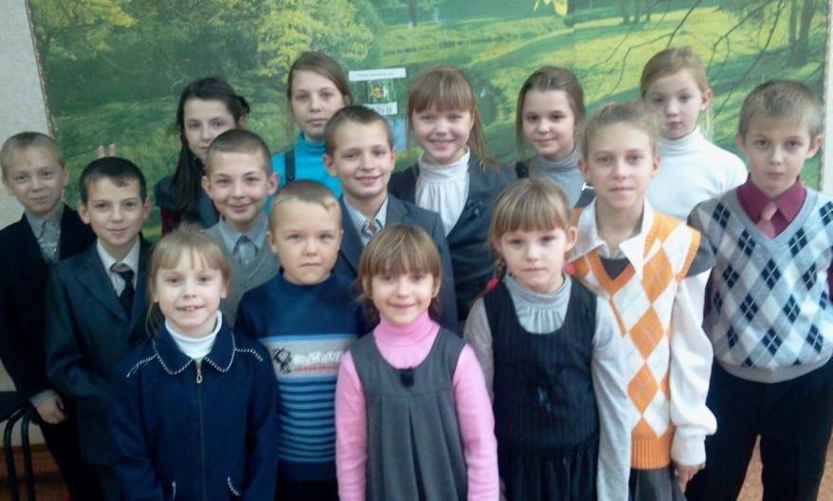
Много в Алтунине творческих ребят,
«Мастерскую поделок» посещать хотят.
Вачский ДЮЦ «Ровесник» очень даже рад
Выполнить желание алтунинских ребят.

Slide 3
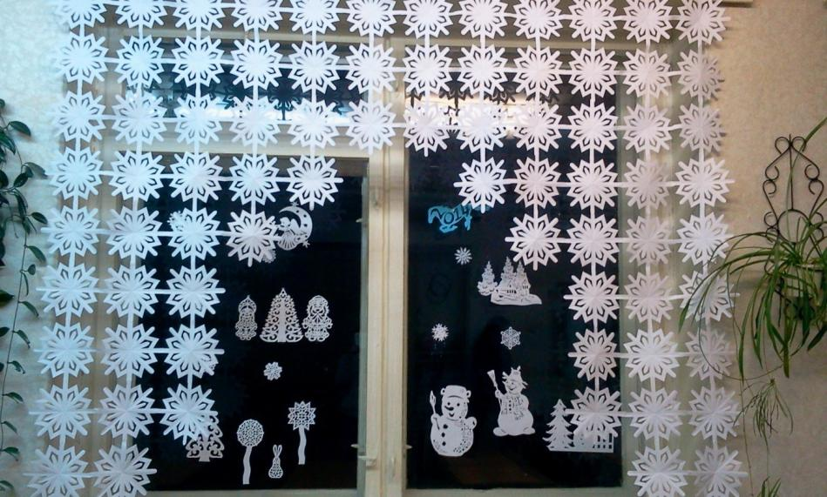
К Новому году украсили окно.
Посмотри, какое красивое оно!

Slide 4
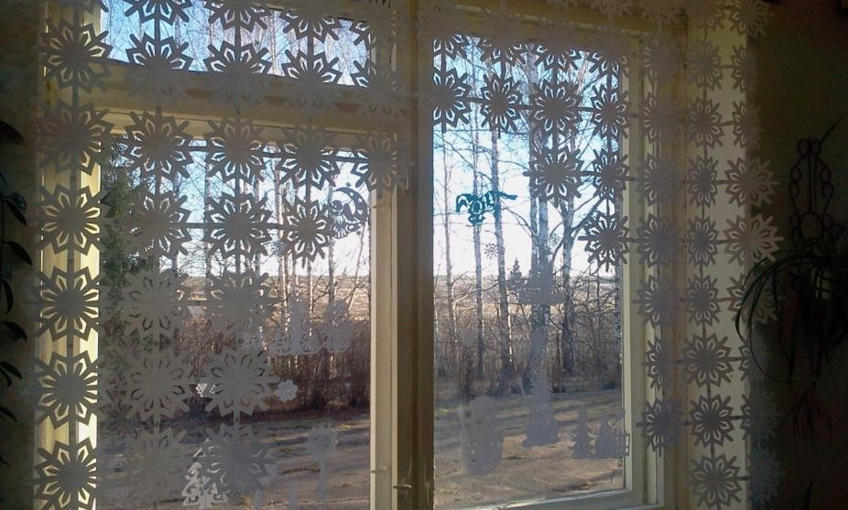
Шторы из снежинок вьюги намели…

Slide 5
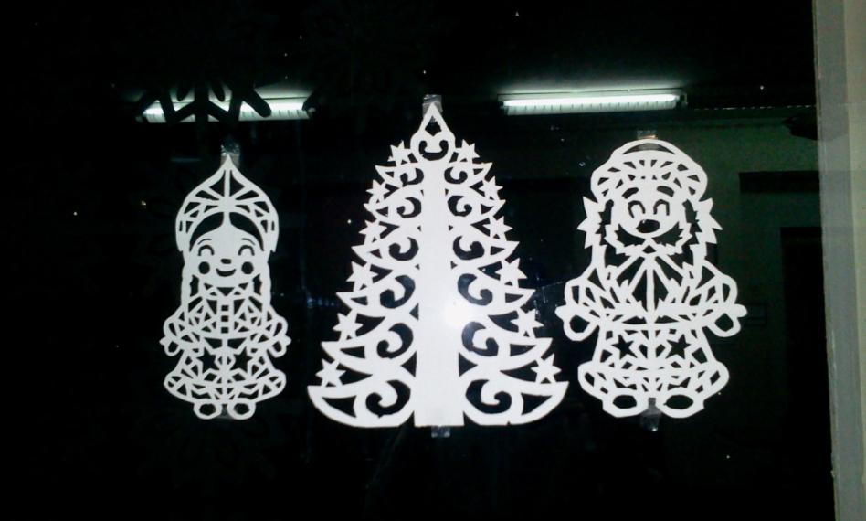
…Дед Мороз с Снегуркой
Ёлку принесли.

Slide 6
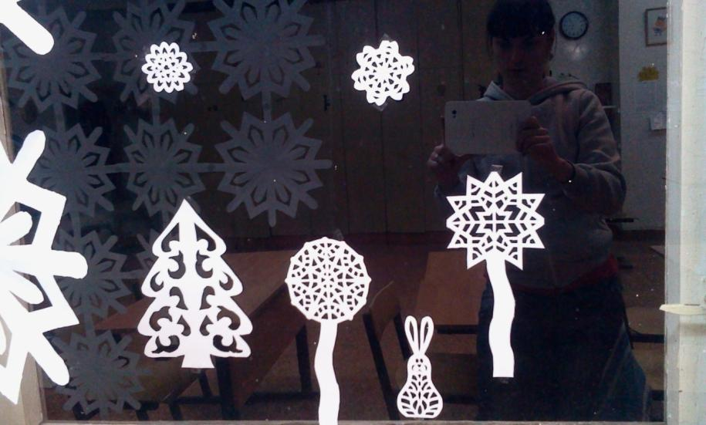
Маленький зайчишка в сказочном лесу.
С нами не боится он хитрую лису.

Slide 7
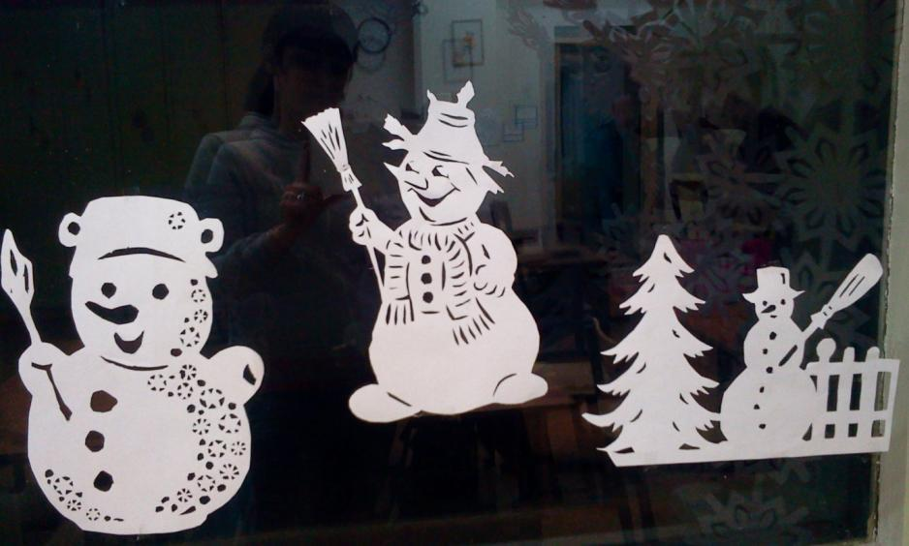
Снеговики рады Матушке-зиме.
Вот они красуются в классе на окне.

Slide 8
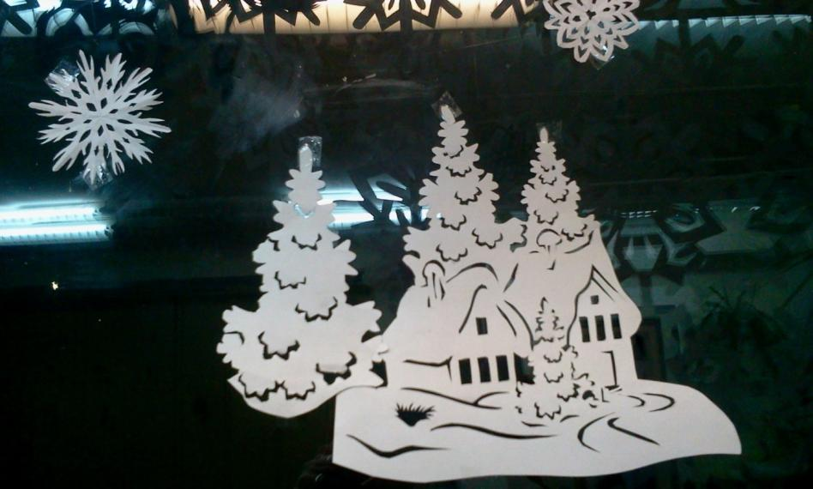
Вот видна избушка, вся в снегу стоит.
Белый снег пушистый всё летит, летит...

Slide 9
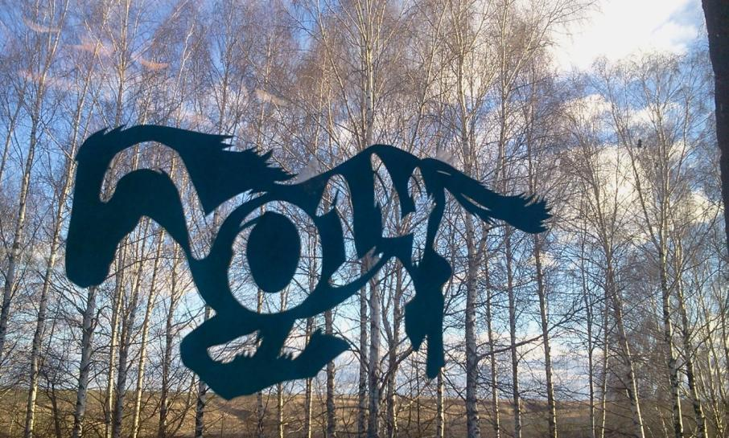
Символ
Символ года – лошадь
тоже к нам спешит,
Гриву голубую ветер ворошит.

Slide 10
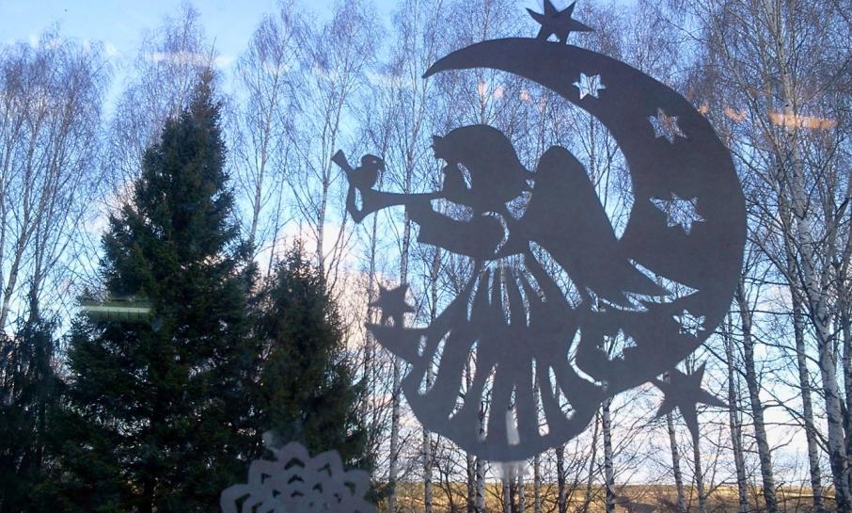
Ангел охраняет наш земной покой,
Бережёт нас в классе, и когда уйдём домой.

Slide 11
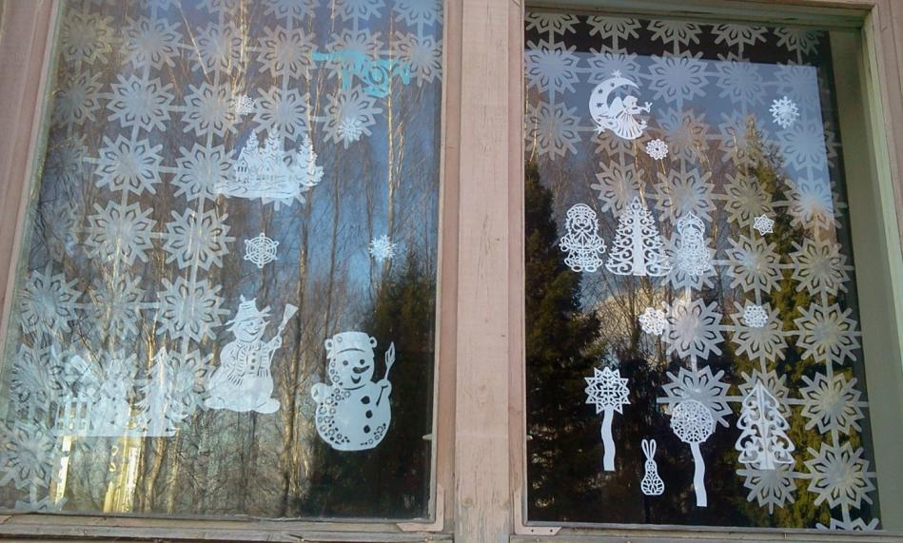
Вот окно снаружи…

Slide 12
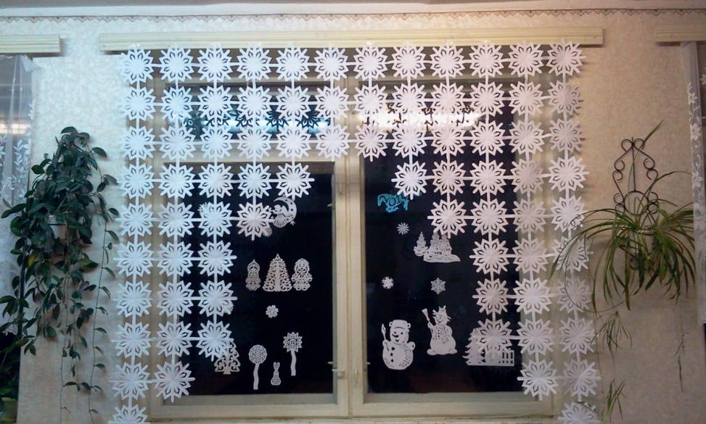
…вот внутри оно.

Slide 13
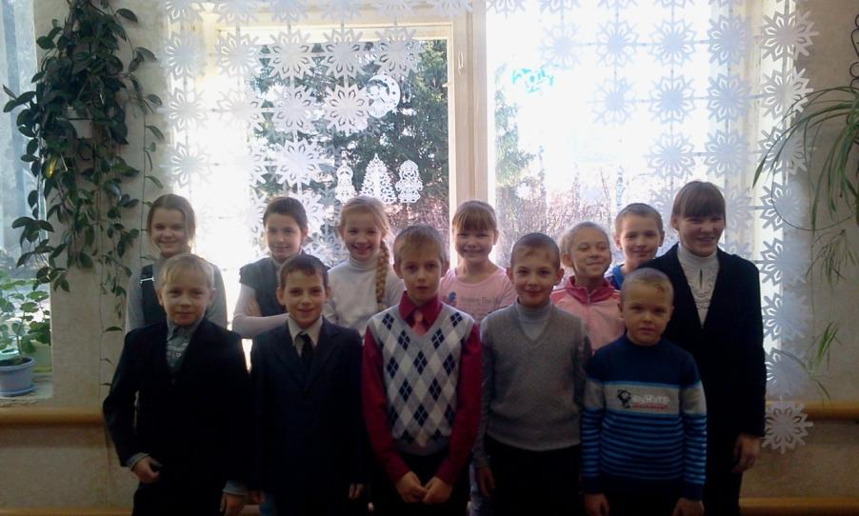
К Новому году готовы мы давно!

Slide 14
С наступающим
2014 годом!

